Slide 1
אפליקציית "ליבי"
הוראות להרשמה

Slide 2
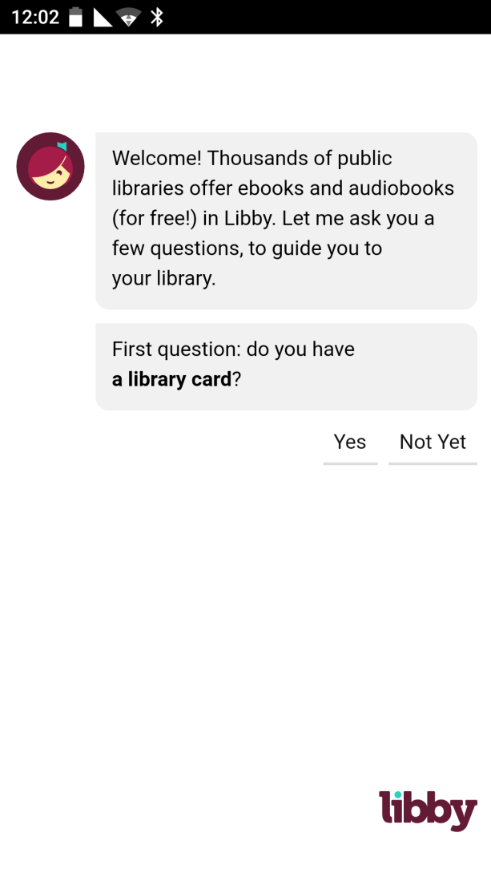
התחברות ראשונית
לאחר הורדה של האפליקציה מחנות האפליקציות יש להיכנס ולהזדהות. ראשית הקורא\ת נשאל\ת "האם יש לך כרטיס ספריה?"
על כך יש להשיב בחיוב.

Slide 3
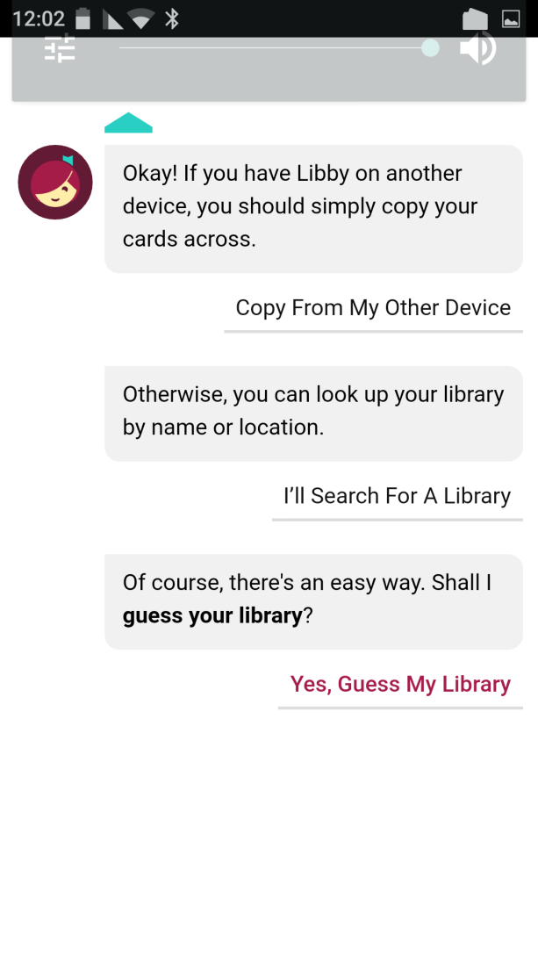
התחברות ראשונית
לאחר מכן עומדות לפנינו כמה אפשרויות:
1.העתקת פרטים ממכשיר אחר המסונכרן עם מכשיר זה.
2. חיפוש עצמאי של ספרייה
3. לתת לאפליקציה לנחש את סניף הספרייה שלנו באמצעות GPS
בתור התחלה אפשר לתת לאפליקציה לנסות ולמצוא את הספרייה שלנו על ידי לחיצה כאן

Slide 4
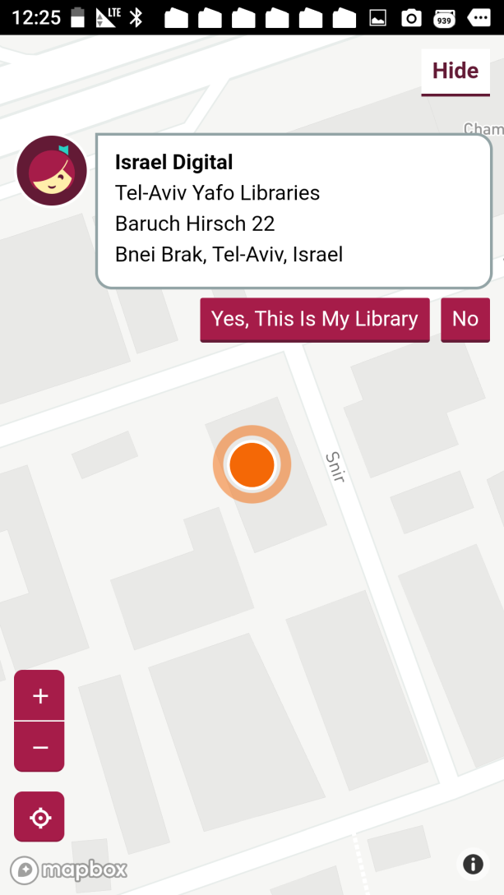
התחברות ראשונית
ייתכן שהאפליקציה תצליח למצוא במהירות ובקלות את סניף הספרייה על פי המיקום שלנו ואז כל שעלינו לעשות הוא לאשר שאכן זו הספרייה שלנו.

Slide 5
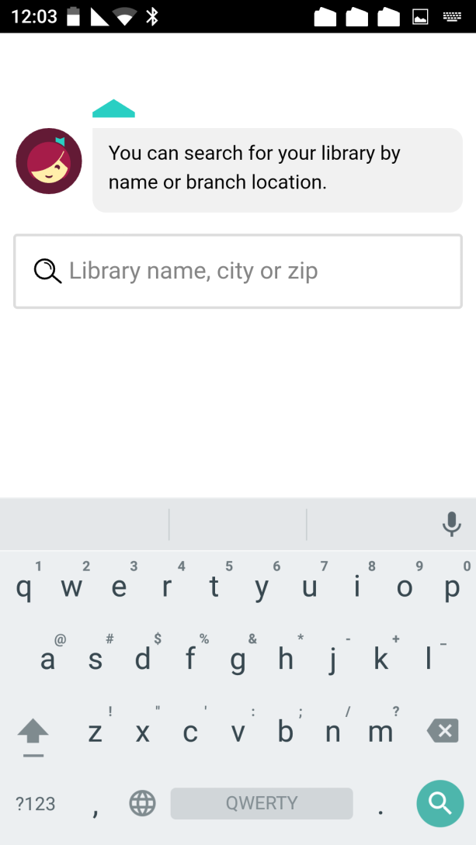
התחברות ראשונית
אך מה לעשות אם האפליקציה לא מצליחה למצוא את הספרייה על פי מיקום? אז נחפש את הספרייה בכוחות עצמנו.

Slide 6
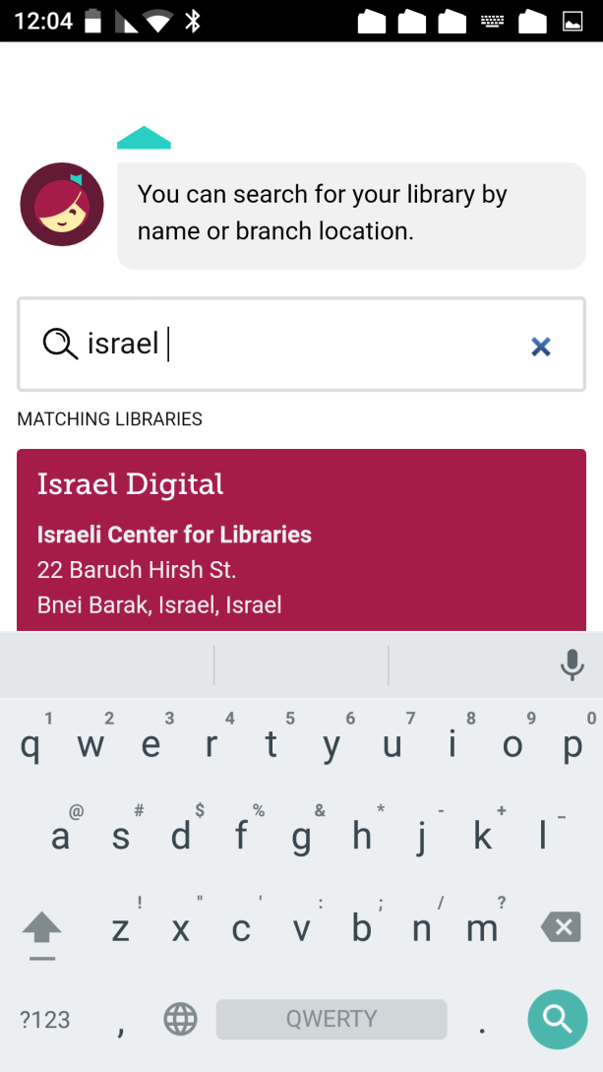
התחברות ראשונית
יש להקליד בחלון החיפוש את הספריה הדיגיטלית באנגלית: “Israel Digital”
האפליקציה תשלים ותמצא מיד את הספריה על שלל סניפיה. כל הספריות ברחבי הארץ שייכות לספריה הדיגיטלית הישראלית ולכן בשלב זה הסניף הספציפי אינו משנה ולחיצה על כל סניף תחת הכותרת Israel Digital תוביל אותנו אל הספרייה הדיגיטלית.

Slide 7
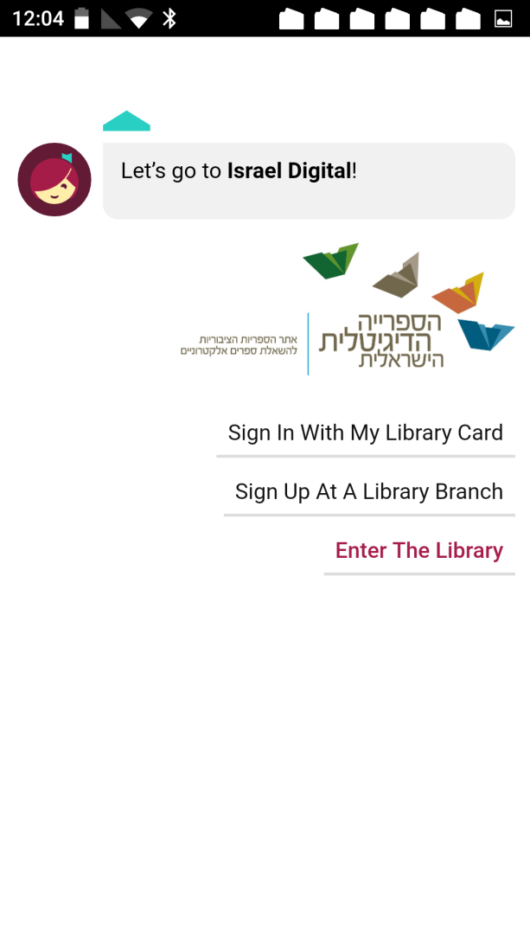
התחברות ראשונית
בשלב זה ניתן להיכנס לספרייה ולשוטט בה מבלי להזדהות, אך שיטוט ללא הזדהות לא יאפשר לנו לשאול ספרים ולא יראה לנו את המידע המעודכן ביותר עבורנו.

Slide 8
התחברות ראשונית
לכן כדאי להזדהות מיד עם סניף הספריה ומספר הקורא האישי.

Slide 9
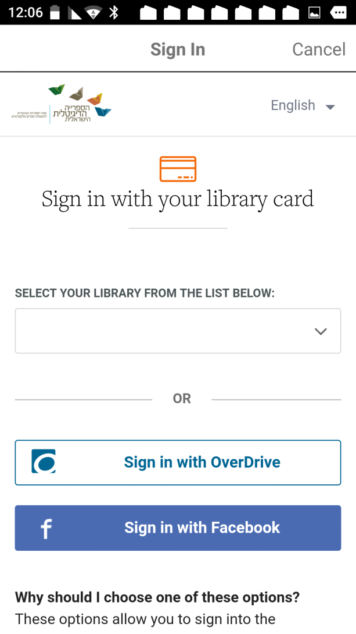
התחברות ראשונית
עמוד ההזדהות נראה כך:
ראשית יש ללחוץ על החץ שפותח את תפריט האפשרויות של כל הספריות החברות בספריה הדיגיטלית הישראלית.

Slide 10
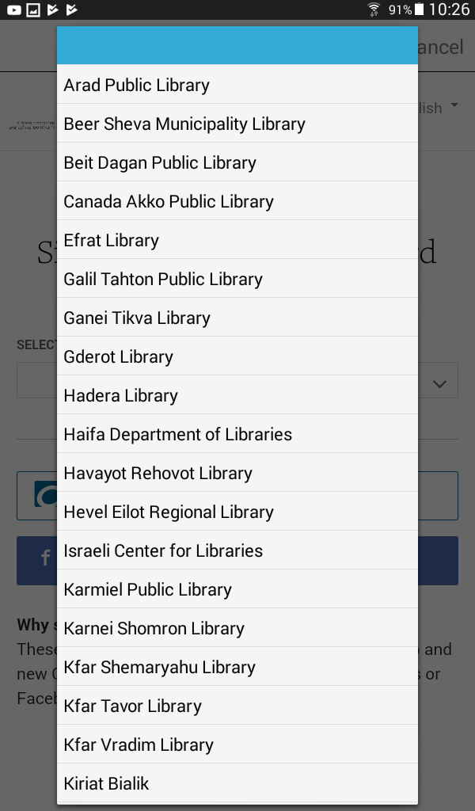
התחברות ראשונית
מתוך רשימת הספריות החברות יש לבחור את סניף הספריה שלנו.

Slide 11
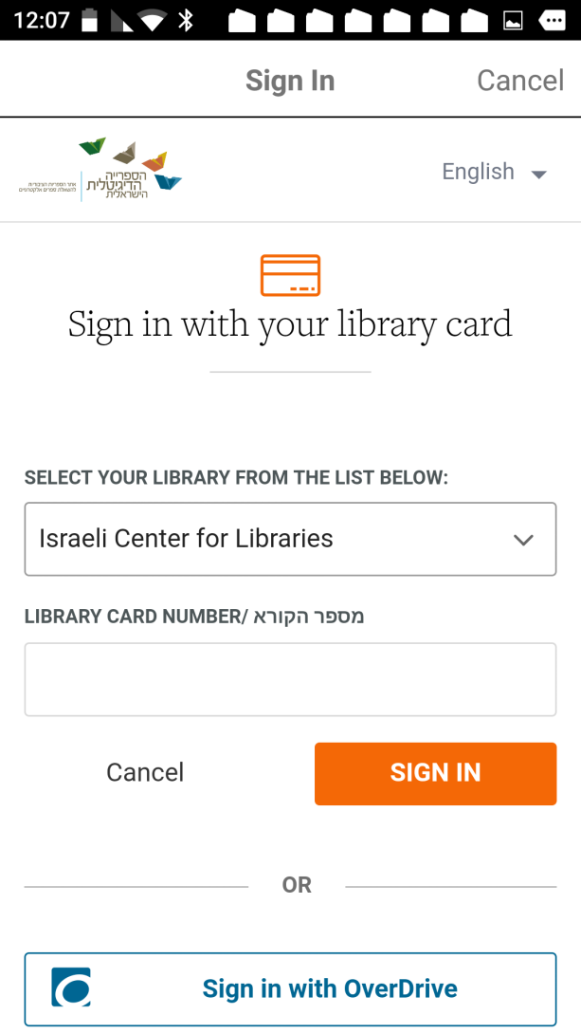
התחברות ראשונית
ואז להקליד את מספר הקורא\ת שלנו בדיוק כפי שאנו מקלידים אותו באתר הספריה הדיגיטלית הישראלית, ולבסוף לחיצה על הכפתור הכתום : SIGN IN

Slide 12
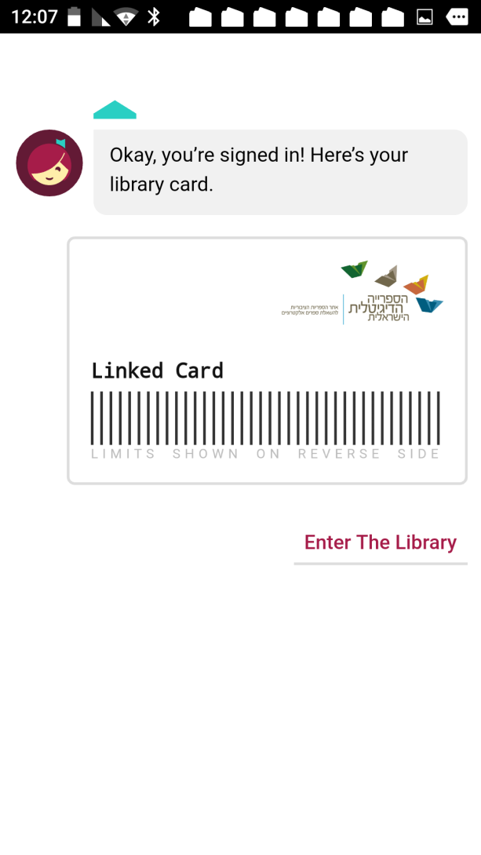
התחברות ראשונית
זהו זה, המערכת זיהתה אותנו. האפליקציה תזכור את כרטיס הספרייה שמקושר אליה ואפשר עכשיו להיכנס אל הספרייה.

